Slide 1


公司与产品介绍
Heliospace Corporation
经飞行验证的可展开天线、伸杆与机构，服务不断扩展的太空经济
新太空愿景 × 真实太空经验
2026年8月 | 加利福尼亚州伯克利 | 专有保密信息

Slide 2

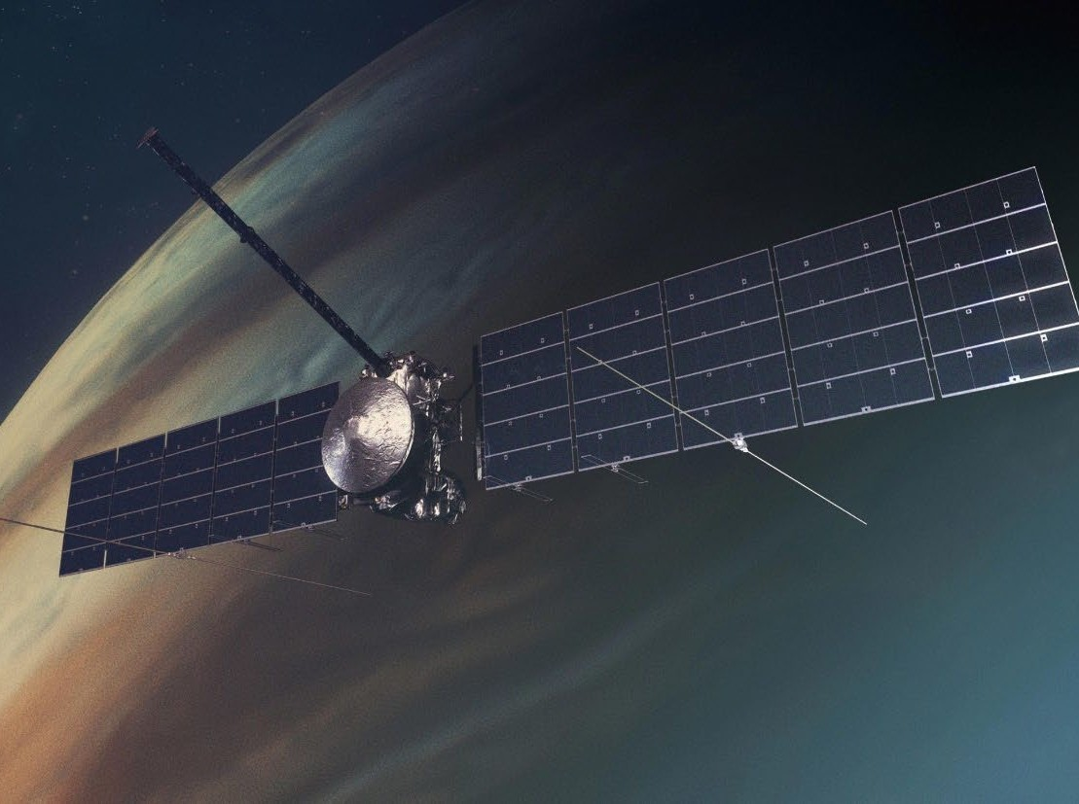
公司概览
Heliospace一览
Helio正在开创一类全新的能源基础设施：天基电力系统，又称“太空发电站”，在地球大气层之外采集太阳能，并安全、高效地传输至地面。我们的愿景是将轨道能源平台打造为全球电网的基础层，规模化提供不间断、无碳电力，重塑各国为城市、工业与关键系统供电的方式。
自2018年成立以来，Helio专注于交付尖端航天硬件、系统工程与任务服务。从小型项目到旗舰太空任务，我们支持NASA、私营企业、大学及全球航天机构在太空取得成功。
欧罗巴快船搭载Heliospace研制的REASON雷达天线展开示意。图片来源：NASA。
我们自豪地成为全球十余家航天机构、组织与企业的可信赖合作伙伴。我们的产品已在从太阳到木星的广阔空间运行。从NASA与欧洲航天局，到新兴民营航天企业与学术机构，我们与太空产业中最具创新力与前瞻性的伙伴携手合作。
40+
125+
已支持的航天飞行任务
已研制的仪器与系统
30+
$50M
团队工程师
营业收入，2018至2025年
Heliospace Corporation | 专有保密信息
2

Slide 3
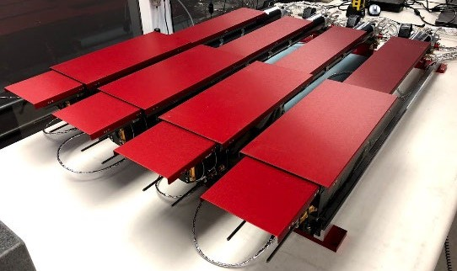
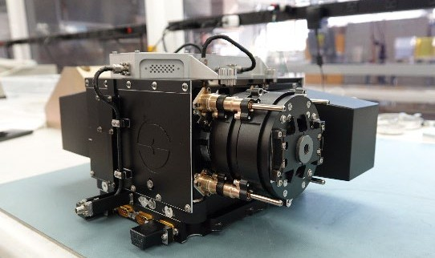
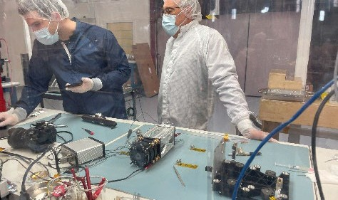
能力体系
我们的业务
五大产品与收入领域，依托伯克利同一生产基地与质量体系，覆盖从初始设计到在轨运行的全流程。
航天级合格硬件
任务系统与工程服务
可展开太空系统
可展开天线
传感器与科学仪器
航天器机械系统与结构
航天器系统设计
集成与测试
面向政府与商业太空任务的工程支持
大型可展开天线
太阳电池阵及其他可展开结构
卫星、月球与深空任务用组件
天基太阳能发电技术
未来制造与许可授权
轨道太阳能发电平台，即太空发电站
旨在将轨道太阳能无线传输至地球的能量传输系统
航天级硬件的规模化量产
专有太空技术的许可授权
飞行遗产示例：NASA欧罗巴快船等任务硬件、詹姆斯·韦伯太空望远镜项目支持、太阳科学任务以及月球相关系统。
Heliospace Corporation | 专有保密信息
3

Slide 4
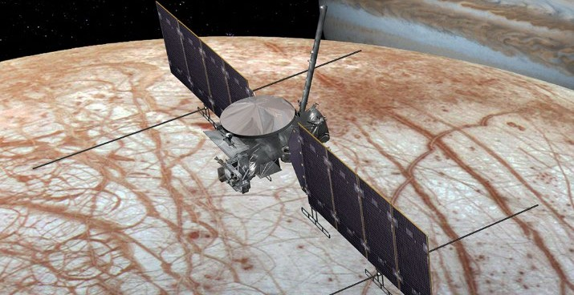
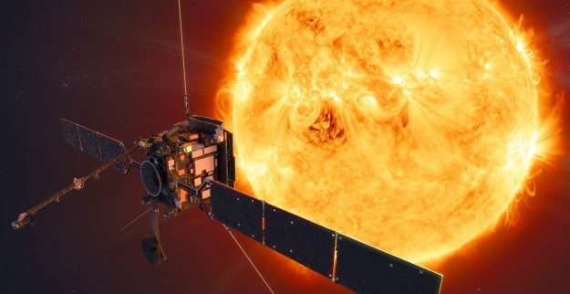
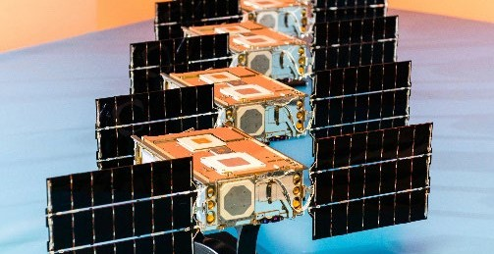
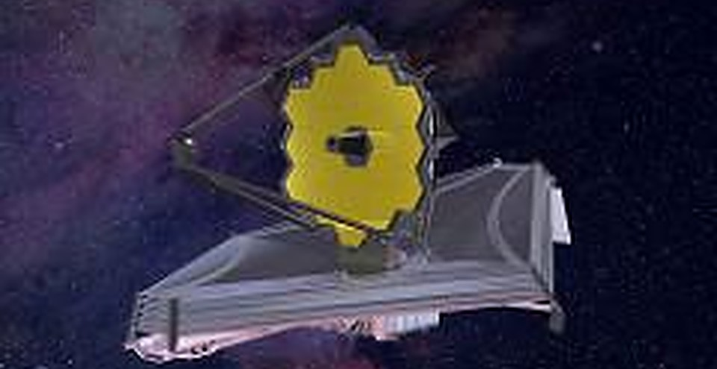
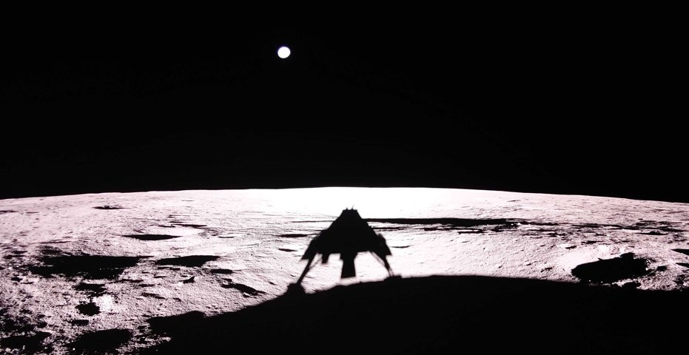
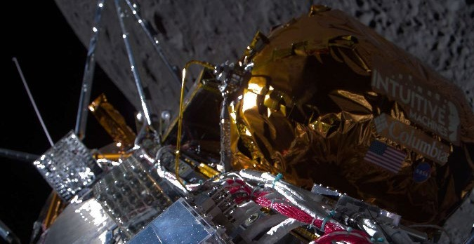
飞行遗产
从木星、太阳到月球
欧罗巴快船，REASON（NASA/JPL）
太阳轨道器，RPW（ESA）
SunRISE（NASA/JPL）
两副17.6米雷达偶极天线，已展开并在前往欧罗巴途中正常工作。
三副6.5米天线在近太阳环境中标称运行。
交付28根兼容立方星的单极天线，达到批产规模。
詹姆斯·韦伯太空望远镜
蓝幽灵任务1（Firefly / SwRI）
IM-1（Intuitive Machines / NASA）
提供系统工程、集成与测试支持，直至在轨调试完成。
在NASA CLPS计划下交付LMS月球科学载荷。
ROLSES天线随首次美国商业月球着陆任务飞行。
Heliospace Corporation | 专有保密信息
4

Slide 5
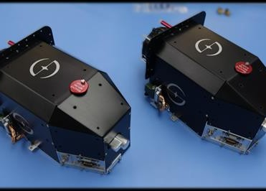
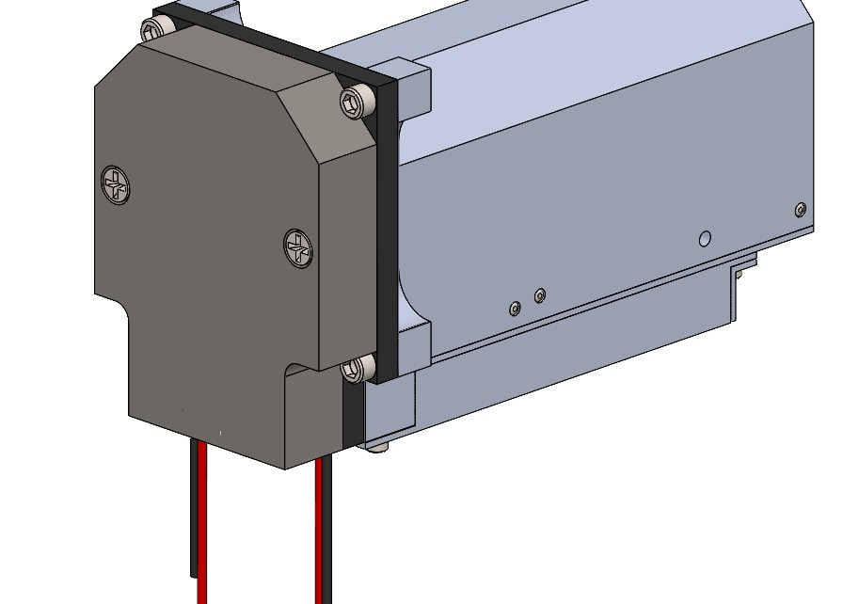
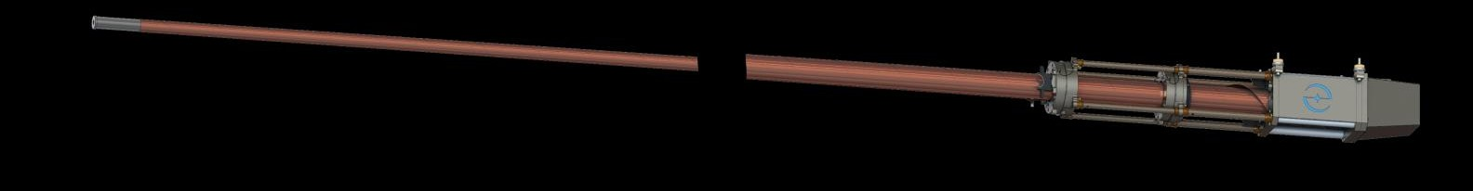
产品
SABER可展开伸杆产品线
将任务定制遗产产品化：标准化机构、公开接口、更短交付周期，配置涵盖单极、偶极至定制几何。
型号 SB1
型号 SB2
展开长度1.0米至10.0米
收纳比最高达30:1
质量量级3.5至5.0千克
具备MAVEN、太阳轨道器与欧罗巴快船飞行遗产
展开长度1.0米至6.0米
收纳比最高达50:1
质量量级200克
额定温度-200°C至+200°C
SB1级飞行机构
SB2机构效果图
欧罗巴快船REASON高频天线构型：端到端展开长度58英尺（17.6米）。
Heliospace Corporation | 专有保密信息
5

Slide 6
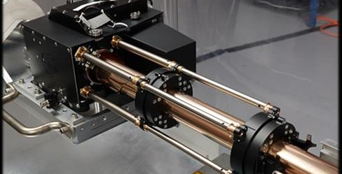
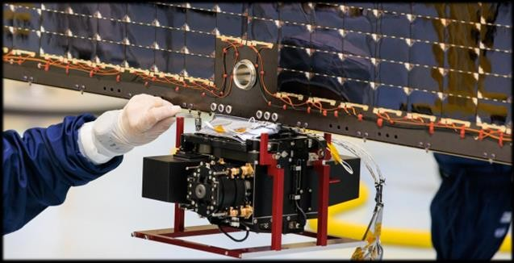
产品详情
型号SB1：经飞行验证的主力产品
低质量、紧凑、高可靠的伸杆，适用于天线、传感器与展开硬件，可精确控制展开至最长10.0米。
展开长度 | 3.3至32.8英尺（1.0至10.0米），可选
质量 | 4.0米时7.7磅（3.5千克）；10.0米时11.0磅（5.0千克）
收纳包络 | 4.2 × 5.3 × 13.6英寸（11 × 13 × 35厘米）
展开功耗 | 典型25瓦（+28伏、0.9安），持续30秒
展开控制 | 约0.5米/秒；长度精度±0.25英寸
展开后热环境 | -135°C至+120°C
结构 | 收纳态一阶模态高于200赫兹
随机振动 | GSFC-STD-7000B原型飞行级
在伯克利设施进行的受控展开测试。
集成于飞行太阳电池阵的SB1级机构。
Heliospace Corporation | 专有保密信息
6

Slide 7
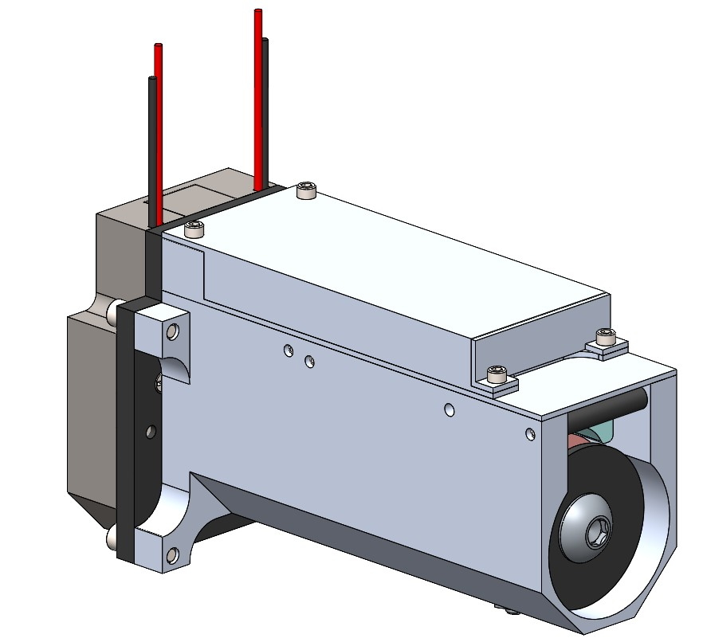
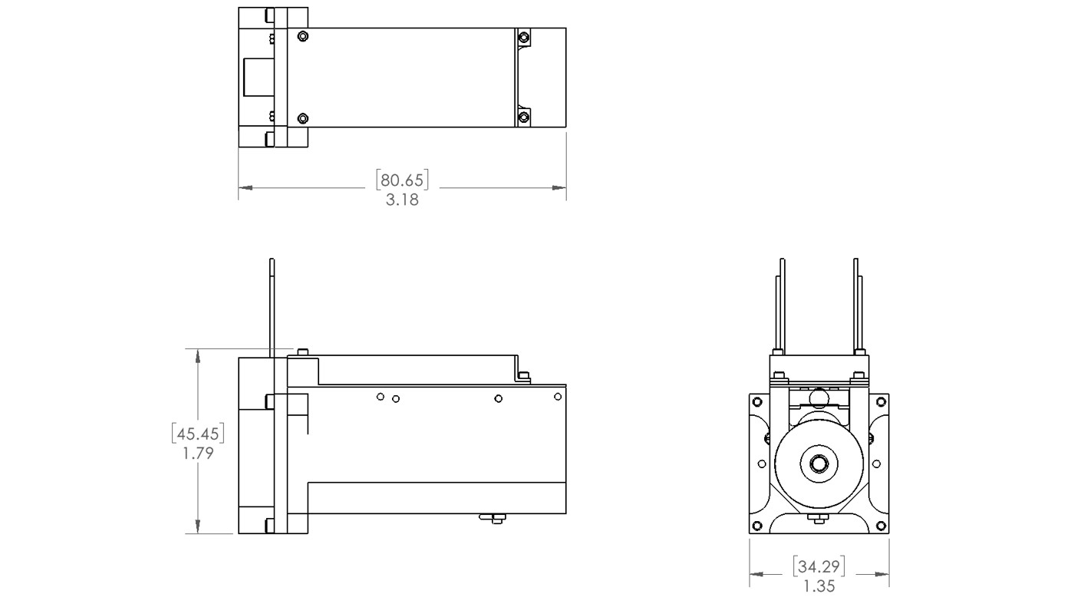
产品详情
型号SB2：面向小型平台的SABER
200克级可展开伸杆，将完整SABER能力带入立方星、月球载荷与质量受限平台。
展开长度
质量
最长19.7英尺（6.0米）
0.44磅（200克）
收纳包络
收纳比
1.4 × 1.8 × 3.2英寸
最高达50:1
热能力
展开功耗
-200°C至+200°C
134瓦脉冲，短于10毫秒
专有释放机构
可展开元件以红色标示。
熔丝设计，具备冗余驱动机构与电路
可重复使用、非爆炸释放；无需火工品操作
可在150°C以上工作，超越SMA驱动器通常90至120°C的限制
收纳长度约为同类装置的三分之一，成本更低、交付周期更短
Heliospace Corporation | 专有保密信息
7

Slide 8
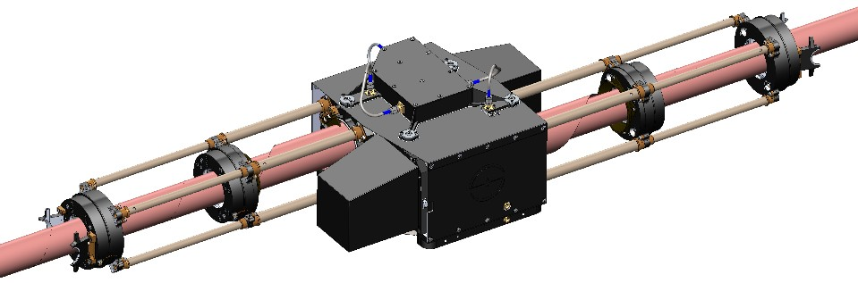
产品
可展开天线系统
基于Stacer的飞行天线，适用于灵敏接收机、发射机与雷达，可配置为单极、偶极、折叠偶极及带尖端仪器的定制阵列。
构型与选项
振子长度1米至10米，材料为铍铜或Elgiloy
单极、偶极、折叠偶极及定制几何
接地、隔离或有源驱动天线单元
传感器与仪器可集成于伸杆尖端
按任务要求完成全部鉴定后交付
18米级偶极与中央机构，展开示意。
飞行遗产
示例：18米端到端偶极（REASON高频级）
太阳轨道器 RPW（ESA） | 三副6.5米天线，直流至20兆赫
欧罗巴快船 REASON | 两副18米偶极；四副2.5米折叠偶极
SunRISE（NASA/JPL） | 立方星星座用28根单极天线
偶极质量低于11.3千克；每侧收纳尺寸20 × 30 × 10厘米
自供电展开，非爆炸驱动
数百次成功的Stacer在轨展开
Heliospace Corporation | 专有保密信息
8

Slide 9
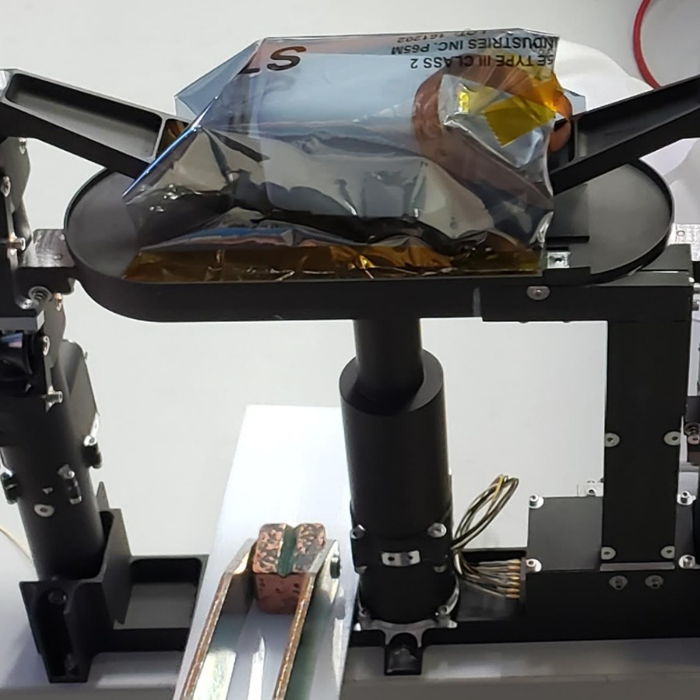
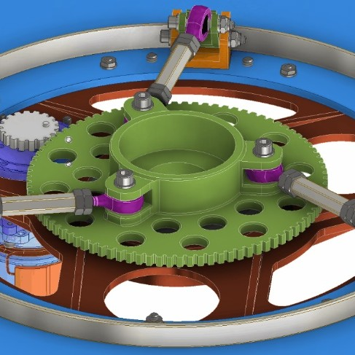
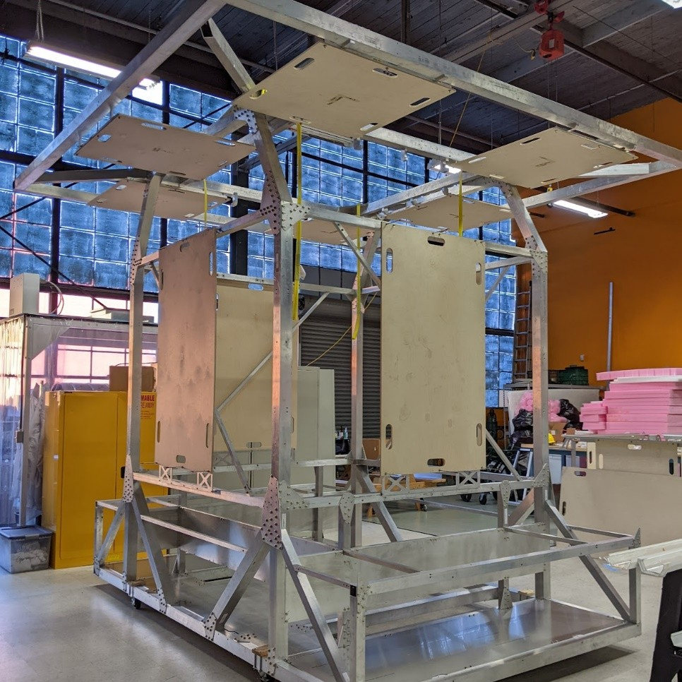
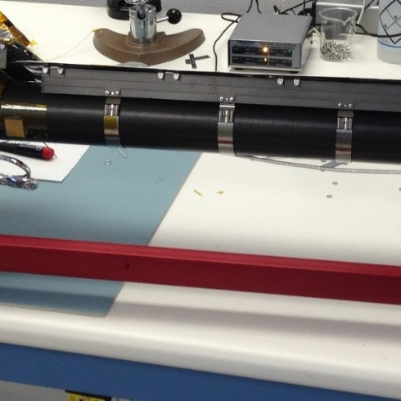
产品
传感器、机构与仪器
除伸杆与天线外，Heliospace还交付配套飞行硬件：载荷传感器、释放与保持机构、仪器结构，以及极端环境热防护。
月球与亚轨道载荷
释放机构
LMS仪器用电场传感器组件与发射弹射器、ROLSES月球天线，以及SEED探空火箭项目用7米四臂伸杆组件。
为火星样品返回概念研制的精密保持、释放与操作机构，以及专有SABER熔丝释放装置。
仪器与结构
极端环境
COSI伽马射线仪器低温杜瓦与屏蔽、GAPS反物质探测器吊舱，以及UVEX紫外望远镜结构概念。
全铌多层隔热与热设计，保护在15倍太阳强度环境下温度接近500°C的太阳轨道器天线。
Heliospace Corporation | 专有保密信息
9

Slide 10
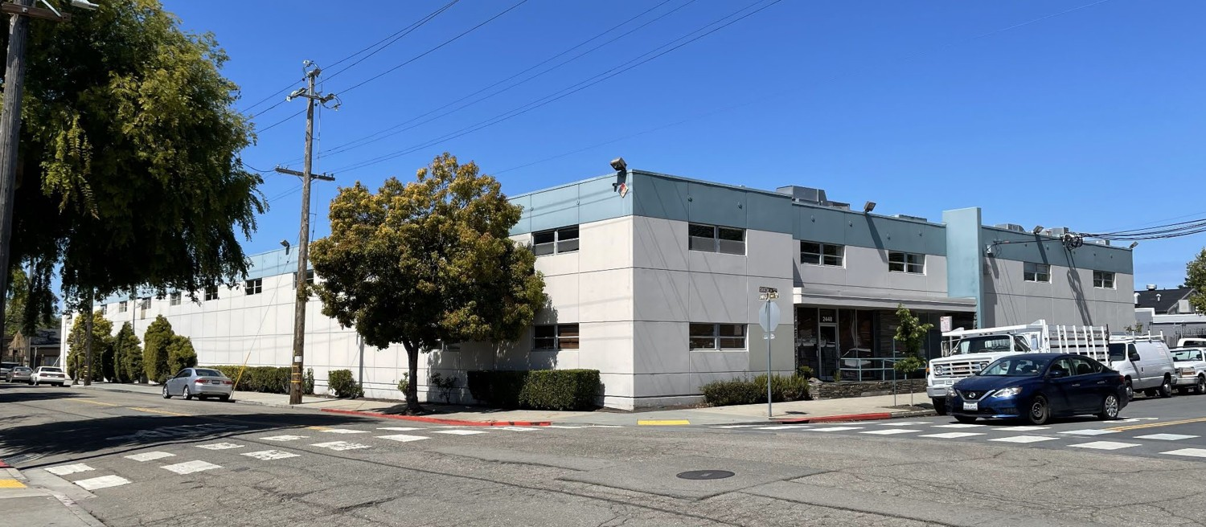
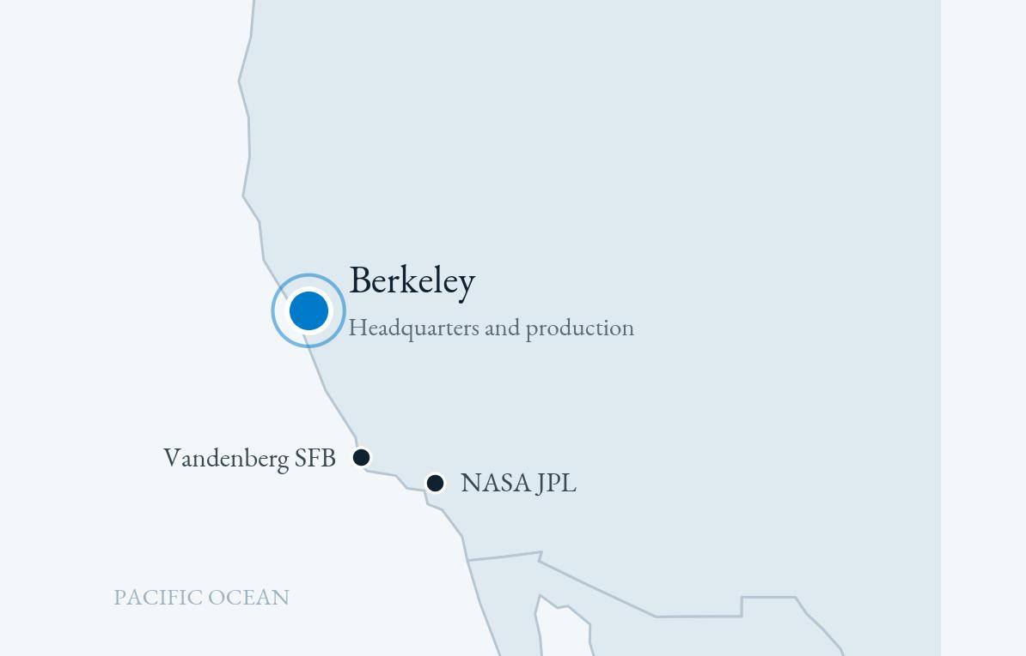
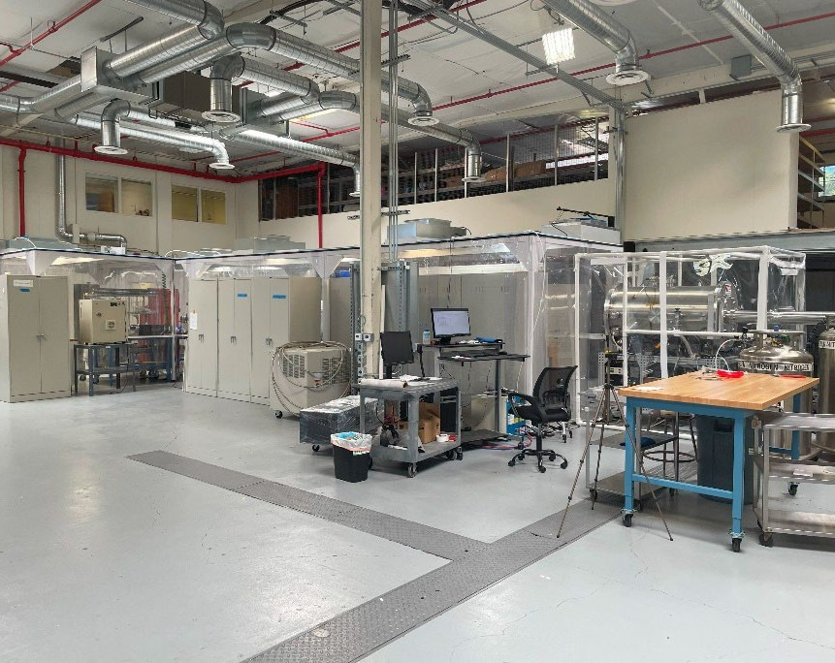
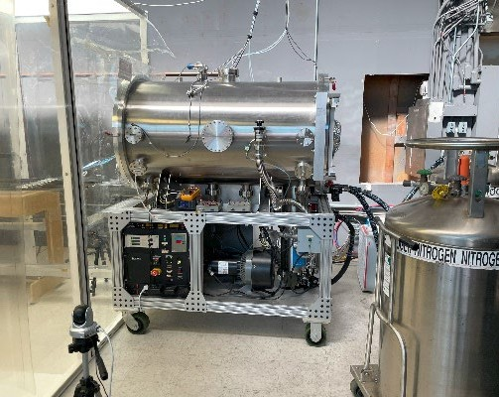
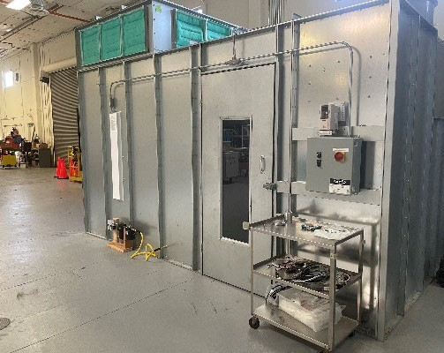
设施与所在地
专为生产打造的伯克利基地
20,000平方英尺
的生产能力：高架装配与测试区、洁净室、热真空舱与机加车间。
Heliospace Corporation
2448 Sixth Street, Berkeley, CA 94710
位于旧金山湾区：邻近NASA艾姆斯研究中心、加州大学伯克利分校及西海岸供应链。
高架装配区
热真空
洁净室
Heliospace Corporation | 专有保密信息
10

Slide 11
市场机遇
结构性扩张的市场
全球电力能源市场，单位：万亿美元
2025至2030年平均预计市场规模
$2.8T
天基发电
$5.2B
太空态势感知
$2.3B
科学与技术
$1.5B
在轨服务
$750M
对地观测
太空产业预计到2040年将达到万亿美元规模。
来源：Helio Corporation投资者演示材料，2026年。
来源：Analysys Mason、Northern Sky Research 2022年第四季度及Enerdata（细分市场平均值）；摩根士丹利与花旗预测，2021至2022年；Helio Corporation投资者演示材料，2026年。
Heliospace Corporation | 专有保密信息
11

Slide 12
竞争优势
客户为何选择Heliospace
1
经证实的太空飞行遗产
4
创新与未来技术
Helio已支持超过40次航天飞行任务，研制并部署超过125台仪器与系统，使客户相信其硬件能够经受严苛太空环境。相关技术已用于重大任务，包括NASA欧罗巴快船，以及与詹姆斯·韦伯太空望远镜相关的支持工作。
除现有航天硬件外，Helio正在开发天基太阳能发电系统，旨在轨道采集太阳能并向地球输电。关注未来太空基础设施的客户与合作伙伴，重视Helio既有工程能力与长期能源技术目标的结合。
2
专业工程能力
5
服务政府与商业客户的灵活伙伴
太空任务往往需要定制方案，而非现成产品。Helio专注于可展开天线、传感器、大型可展开结构、航天器机构以及系统工程与设计。客户选择Helio，是因为这些部件必须在无法维修的极端条件下可靠工作。
Helio与政府机构、民营航天企业、大学及研究机构合作，提供定制化系统，而非仅限于标准化产品。
3
更低的任务风险
总结
航天机构与航天企业重视具有成功任务记录的供应商，因为太空失败代价极为高昂。Helio以“难题解决者”自居，专注攻克困难的航天硬件挑战，帮助客户降低技术风险。
客户选择Helio，是因为它提供经飞行验证的航天级硬件、专业工程能力、任务可靠性，以及通往下一代太空基础设施的路径。
Heliospace Corporation | 专有保密信息
12

Slide 13
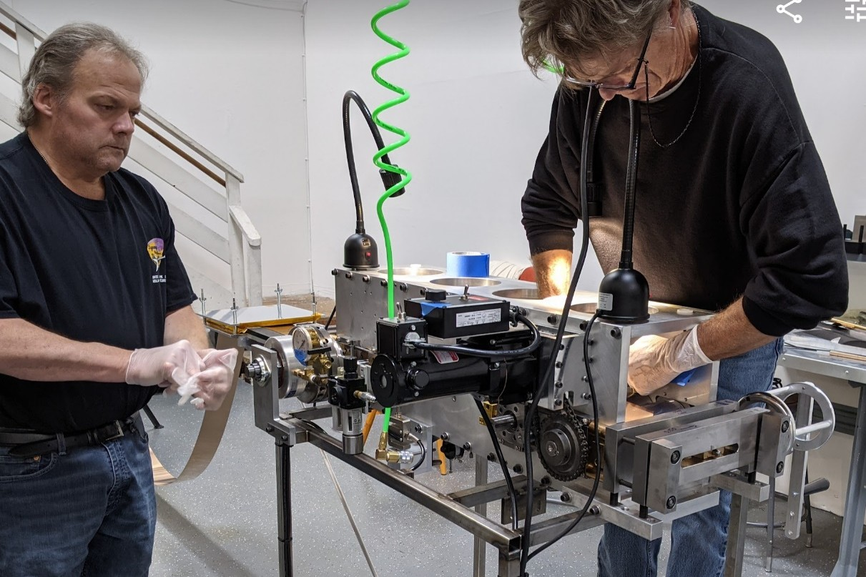









客户基础
以客户验证技术实力
航天机构与计划
NASA、NASA JPL、NASA戈达德航天飞行中心、CNES，以及NASA SBIR与STTR美国种子基金
商业航天
Firefly Aerospace、Intuitive Machines、Honeybee Robotics、Blue Origin、Aerodyne与ASES
研究机构与大学
西南研究院、加州大学伯克利分校、哥伦比亚大学与安柏瑞德航空大学
科学与公益项目
伯克利设施的飞行硬件装配现场。
Breakthrough Listen与Earth Guard
5+
搭载Helio硬件的在轨活跃任务，另有两项任务将于2026年及之后发射
他们为何长期合作
在标志性任务中担任正式供应商
为发射关键载荷按时交付
跨计划与平台获得重复订单
Heliospace Corporation | 专有保密信息
13

Slide 14
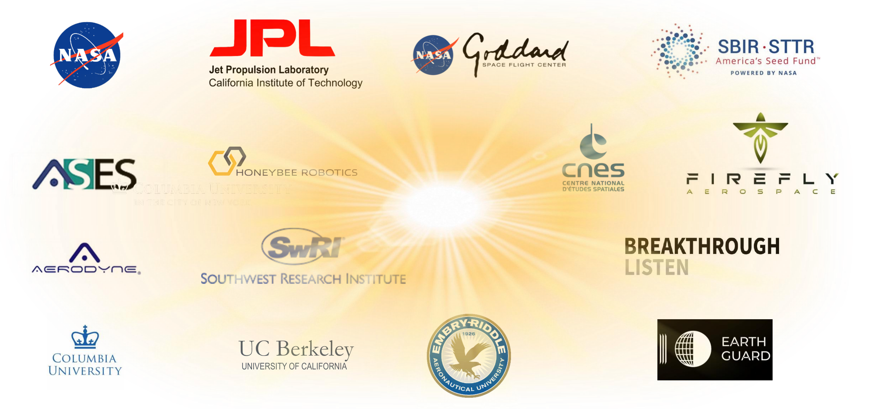
客户基础
客户与合作伙伴
Heliospace Corporation | 专有保密信息
14

Slide 15
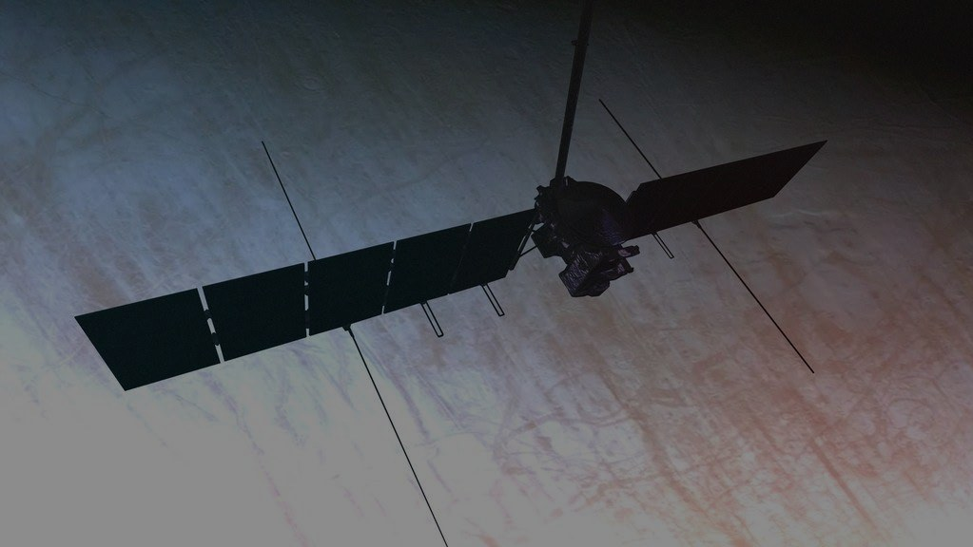
谢谢
欢迎提问与交流
Rocky Chen
中国区独家销售代理
rocky@helio.space | 19921169641
专有保密信息

